Slide 1
Разработка системы учета книг
Презентацию делал: Долгачёв Илья Группа 363

Slide 2

Цель проекта
• Разработать RESTful API для городской библиотеки
• Заменить Excel + бумажные карточки
• Поддержка читателей и библиотекарей

Slide 3
Сущности
1. Book (Книга)
2. User (Читатель)
3. Issue (Выдача)

Slide 4

Основные API методы
Книги:
• POST /books
• GET /books
• GET /books/{id}
• PUT /books/{id}
Читатели и Выдачи:
• POST /users
• POST /issues
• POST /returns

Slide 5
Технологический стек
• Go 1.21+
• SQLite (с миграциями)
• net/http + middleware
• JWT авторизация (golang-jwt/jwt)
• slog (структурированное логирование)
• godotenv

Slide 6

Структура проекта
cmd/server/main.go
internal/config/
internal/handlers/
internal/middleware/
internal/models/
internal/repository/
migrations/

Slide 7
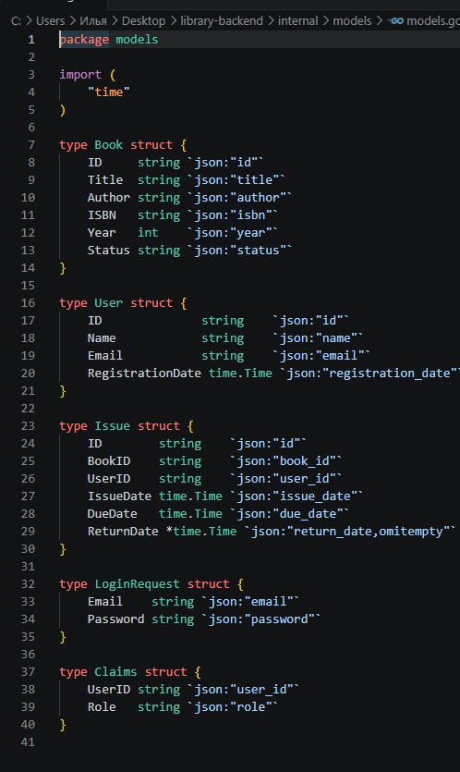
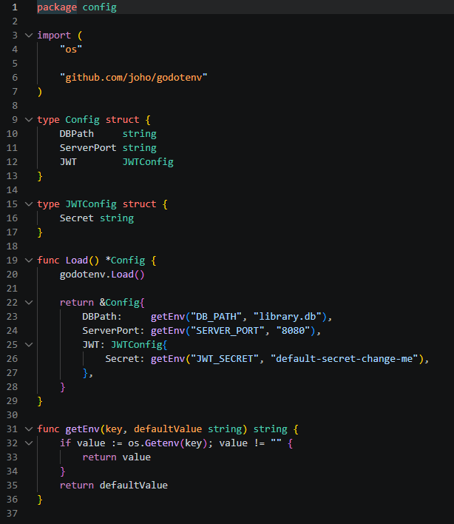
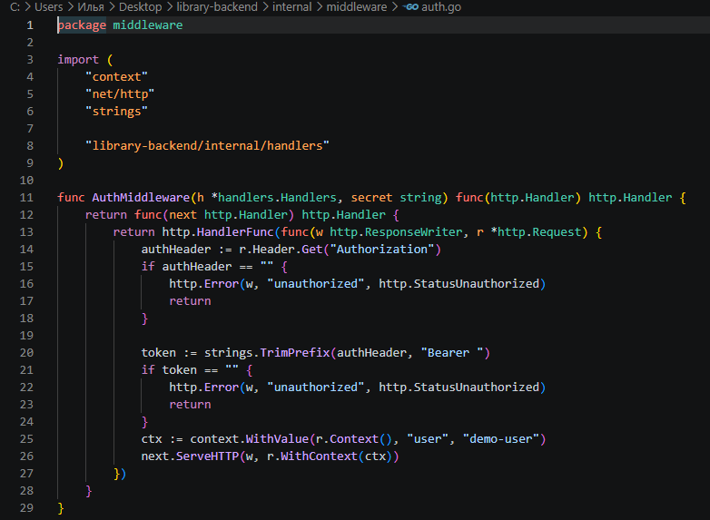
Чуток кода

Slide 8
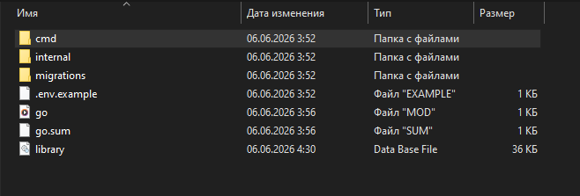
Демонстрация
Сервер: http://localhost:8080
Примеры curl в README.md

Slide 9
Итоги
В ходе производственной практики успешно разработан рабочий бэкенд для городской библиотеки, соответствующий всем требованиям технического задания. В проекте созданы все необходимые сущности, реализованы регистрация читателей, а также функционал выдачи и возврата книг с автоматическим изменением статуса и контролем наличия. В результате практики мне удалось получить ценный опыт самостоятельной разработки приложения.

Slide 10
ПРЕЗЕНТАЦИЯ ОКОНЧЕНА СПАСИБО ЗА ВНИМАНИЕ!!!

